Slide 1
第1章 电路的基本概念
教学内容和要求
理解电路和电路模型
理解电路的电流、电压和功率
掌握基尔霍夫定律
掌握电阻、独立电源、受控电源
理解两类约束和电路方程

Slide 2
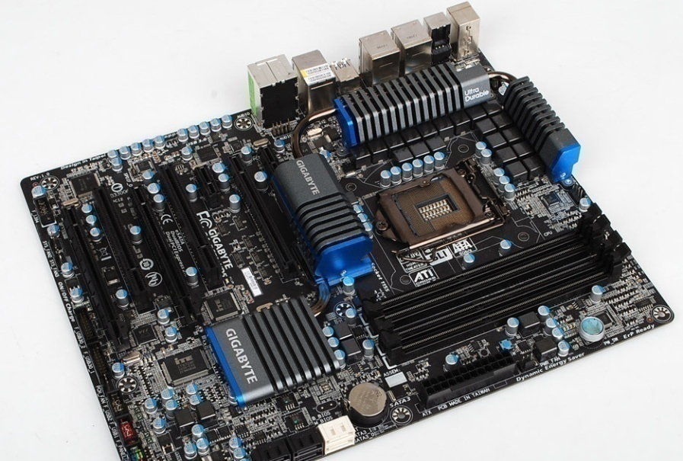
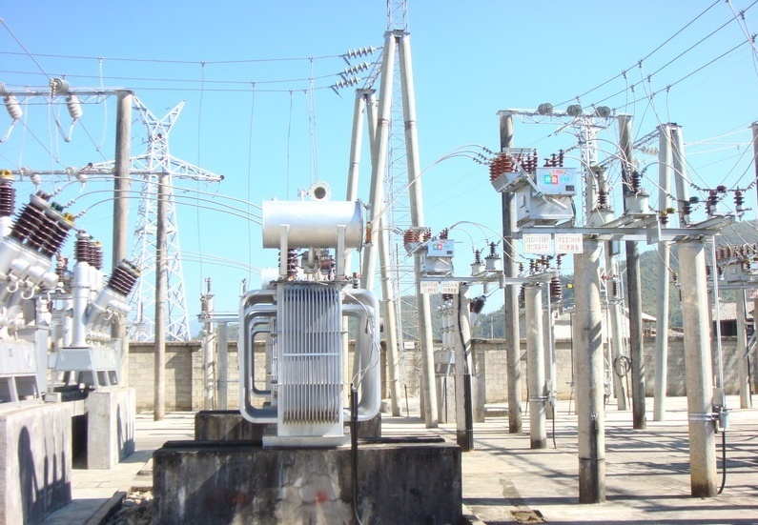
1.1 电路和电路模型 P1
1、电路
实际电路——电子元器件与导线连接，多种物理
过程交织在一起
弱电电路
强电（功率）电路

Slide 3
1.1 电路和电路模型
作用
电能的传输和转换
电信号的传输、处理和存储
分类
集总参数实际电路——条件：实际电路的几何尺寸d远小于其工作信号波长λ
分布参数实际电路

Slide 4
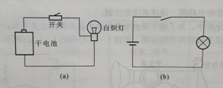
电原理图——电路描述
(a) 实际电路
(b) 电原理图
图 手电筒电路

Slide 5
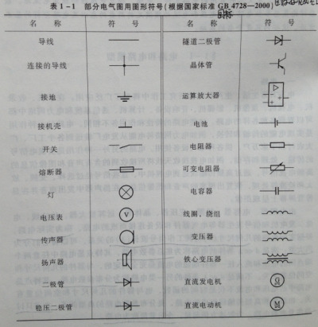
实际元器件——电原理模型符号

Slide 6
1.1 电路和电路模型
2、电路模型
电子元器件抽象为一个理想元件或若干个理想元件的组合
导线抽象为理想导线（也可以看成理想元件）或理想导线与理想元件的组合
只考虑单一电过程
电路模型建立的难点在于电子元器件的抽象
电路——用于电信号传输、处理和存储的集总参
数实际电路的电路模型

Slide 7
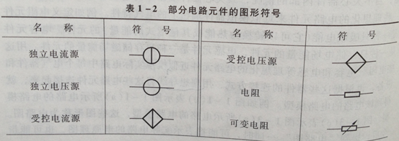
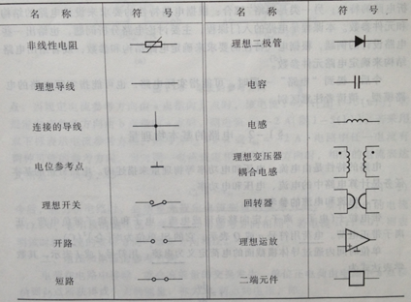
1.1 电路和电路模型
理想元件←图形符号

Slide 8
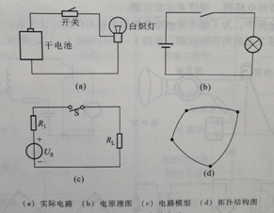
1.1 电路和电路模型
电路研究
电路分析——电路特性←电路结构、元件特性
电路设计（电路综合）——电路结构、元件参
数←电路特性

Slide 9
1.2 电路的基本物理量
P7
描述电路特性的基本物理量——电流、电压
描述电路特性的复合物理量——电功率（功率）
电路分析——电流、电压和功率计算←电路结构、元件特性

Slide 10
1.2 电路的基本物理量
1、电流及其参考方向
电流——单位时间内通过导体截面的正电荷
电流的参考方向——电流的实际方向是正电荷运动的方向，分析电路时电流采用参考方向
电流的参考方向可任意假定，在电路图中的二端元件上用箭头表示：
可任意假定
a
b

Slide 11
1.2 电路的基本物理量
任意假定
a
b
关于电流计算
未标注参考方向，电流的正负无意义
参考方向条件下，计算出i(t)>0，电流的实际方向与参考方向一致；计算出i(t)<0，电流的实际方向与参考方向相反

Slide 12
1.2 电路的基本物理量
2、电压及其参考方向
a点的电位——在电路中设一个参考点，某一时刻单位正电荷在电路中由a点移动到该参考点所获得的能量
电压——某一时刻a点与b点的电位差

Slide 13
1.2 电路的基本物理量
电压的参考方向（极性）——电压的实际方向是由高电位到低电位的方向，分析电路时电压采用参考方向
电压的参考方向也是任意假定，在电路图中的二端元件两端用“+”表示高电位、“-”表示低电位
可任意假定
a
b

Slide 14
1.2 电路的基本物理量
任意假定
a
b
关于电压计算
未标注参考方向，电压的正负无意义
参考方向条件下，计算出u(t)>0，电压的实际方向与参考方向一致；计算出u(t)<0，电压的实际方向与参考方向相反

Slide 15
1.2 电路的基本物理量
关联参考方向——电流参考方向与电压参考方向
一致
a
b
a
b
a
b
a
b
关联参考方向
非关联参考方向

Slide 16
1.2 电路的基本物理量
3、功率
吸收功率——单位时间所获得的能量
关联参考方向条件下
非关联参考方向条件下(多1个“-”号)

Slide 17
1.2 电路的基本物理量
关于功率计算
根据是否采用关联参考方向采用相应的p(t)计算公式；
计算出p(t)>0，二端元件吸收功率，由外电路向其提供功率；计算出p(t)<0，二端元件发出功率，向外电路提供功率。

Slide 18
1.2 电路的基本物理量
例1，图示为同一二端元件，电压参考方向的假定不同，计算其吸收功率。
i(t) = cost A
i(t)= cost A
a
b
a
b
＋
u(t)=2sint V
－
－
u(t)= -2sint V
＋
图(a)
图(b)

Slide 19
1.2 电路的基本物理量
例1，图示为同一二端元件，电压参考方向的假定不同，计算其吸收功率。
i(t) = cost A
a
b
图(a)
＋
u(t)=2sint V
－
图(a) 采用关联参考方向
p(t)=u(t)i(t)=2sintcost=sin(2t) (W)

Slide 20
1.2 电路的基本物理量
例1，图示为同一二端元件，电压参考方向的假定不同，计算其吸收功率。
i(t)= cost A
a
b
图(b)
－
u(t)= -2sint V
＋
图(b) 采用非关联参考方向
p(t)=-u(t)i(t)=-(-2sint)cost=2sintcost=sin(2t) (W)
作业(P43)：1-1、1-3

Slide 21
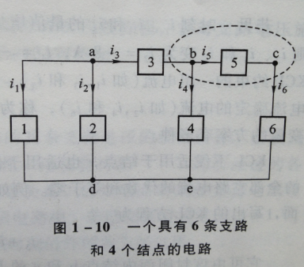
1.3 基尔霍夫定律 P11
1、电路（网络）结构
的名词
支路——任一二端元件
结点——支路的连接点
回路——支路组成的闭合路径
网孔——平面电路内部不含支路的回路
（网孔与平面电路的画法有关）

Slide 22
1.3 基尔霍夫定律
2、基尔霍夫电流定律（KCL）
Kirchhoff’s Current Law
KCL——任何集总参数电路的任一结点，在任一时刻，流出该结点全部支路电流的代数和等于零
式中各支路电流前的正、负，取决于各支路电流参考方向对结点的关系（流出或是流入），流出取正，流入则取负！

Slide 23
1.3 基尔霍夫定律
例1，列出图示局部电路两个结点的KCL方程
a
b
结点a：i₁(t) -i₂(t) -i₃(t)=0
结点b：i₂(t) +i₃(t) +i₄(t)=0
(计算结果一定有电流与
参考方向不同!)

Slide 24
1.3 基尔霍夫定律
关于KCL方程
任何集总电路——KCL的普遍性——
本质：电荷守恒
任一时刻，流出任一结点的支路电流——KCL对支路的电压电流关系（ VCR ）没有要求——
只对具有一定电路结构的支路电流给出线性约束
——拓扑约束

Slide 25
1.3 基尔霍夫定律
3、基尔霍夫电压定律（KVL）
Kirchhoff’s Voltage Law
KVL——任何集总参数电路的任一回路，在任一时刻，沿该回路全部支路电压的代数和等于零
式中各支路电压前的正、负取决于各支路电压
参考方向与绕行方向的关系（相同或是相反），
相同取正，相反取负！

Slide 26
1.3 基尔霍夫定律
例2，列出图示局部电路回路的KVL方程
顺时针方向绕行：u₁(t) -u₂(t) -u₃(t)+u₄(t)=0
逆时针方向绕行：-u₁(t) +u₂(t) +u₃(t)-u₄(t)=0

Slide 27
1.3 基尔霍夫定律
关于KVL方程
任何集总电路——KVL的普遍性——
本质：能量守恒
任一时刻，沿任一回路的支路电压——KVL对
支路的电压电流关系（ VCR ）没有要求——
只对具有一定电路结构的支路电压给出线性约束
——拓扑约束

Slide 28
1.3 基尔霍夫定律
例3，求图示电路中的U₁和U₂
_
_
+
20V
+
-5V
设回路1和回路2如图
+
+
+
5V
U₁
U₂
1
_
_
_
2
_
+
10V
顺时针方向绕行，回路1：
U₁-10-5+20=0
U₁=10+5-20=-5(V)
回路2：
U₂ -U₁+(-5)=0
U₂=U₁-(-5)=-5+5=0(V)

Slide 29
1.3 基尔霍夫定律
KCL和KVL定律是我们分析线性时不变电路的最为基本的出发点！
-----同学们一定要熟练掌握！
熟练掌握！
熟练掌握！
作业(P43-45)：1-5、1-7、1-8、1-11

Slide 30
1.4 电阻元件 P14
1、电阻的一般定义
电阻——二端元件在任一时刻电压u(t)与电流i(t)的关系由u(t)-i(t)平面一条曲线确定
u(t)
t=t₁
0
i(t)
通常曲线在关联参考方向下

Slide 31
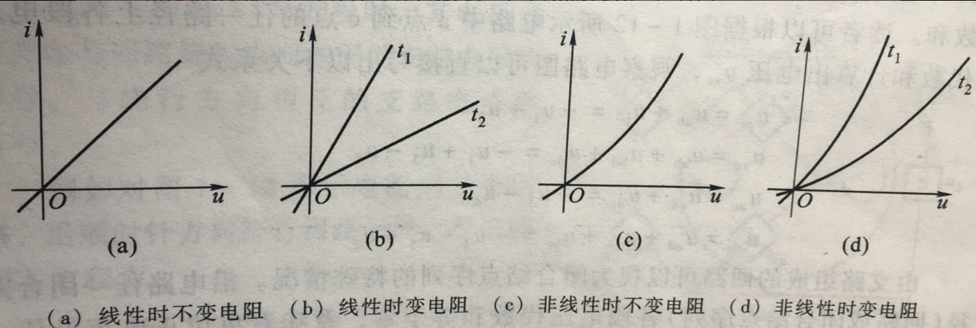
1.4 电阻
曲线决定了电阻电压u(t)与电流i(t)之间的------
约束关系
VCR（Voltage Current Relationship)方程——
电阻分类
线性时不变电阻
线性时变电阻
非线性时不变电阻
非线性时变电阻

Slide 32
1.4 电阻
2、线性时不变电阻
线性时不变电阻——任一时刻特性曲线是u(t)-i(t)平面斜率不变且过原点的直线
u(t)
i(t)
R
G
1
1
0
i(t)
0
u(t)

Slide 33
1.4 电阻
u(t)
R
1
0
i(t)
i(t)
G
1
欧姆定律——电阻的VCR方程
0
u(t)
电阻R或电导G——电阻的元件参数，描述
电阻的特性
电阻R与电导G的本质相同，G=1/R，G单位：西门子

Slide 34
1.4 电阻
关于电阻
1. 关联参考方向下
吸收功率p(t)=u(t)i(t)=Ri²(t)=Gu²(t)——如果p(t)>0，特性曲线位于Ⅰ、Ⅲ象限，为无源电阻或
正电阻；如果p(t)<0，特性曲线位于Ⅱ、Ⅳ象限，则是有源电阻或负电阻
u(t)=Ri(t)或i(t)=Gu(t)——电阻VCR与电路结构无关——只对支路的电压电流给出线性约束 ——元件约束

Slide 35
1.4 电阻
2. 非关联参考方向下，
欧姆定律变为：
例1，求图示电阻两端的电压
10Ω
I=-1A
a
b
U_{ab}= -RI=-10×(-1)=10(V)
U_{ba}=RI=10×(-1)= -10(V)

Slide 36
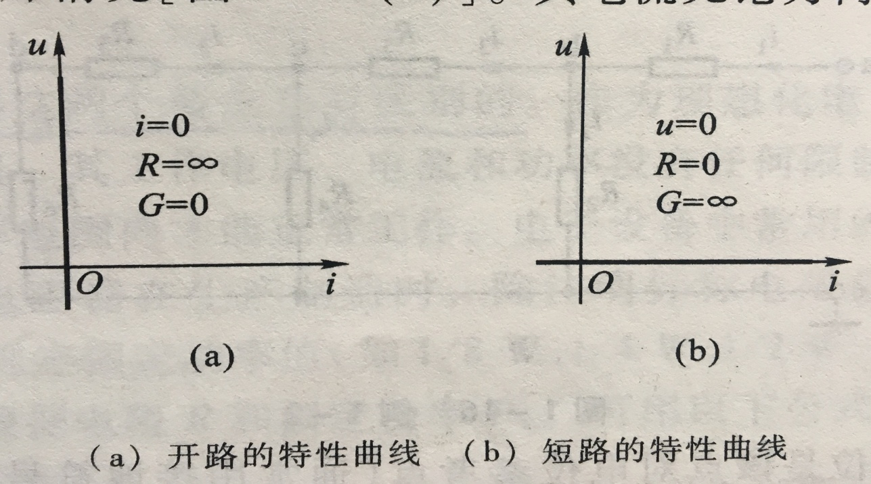
1.4 电阻
开路和短路
开路相当于电阻R=∞（或电导G=0）
短路相当于电阻R=0（或电导G=∞）

Slide 37
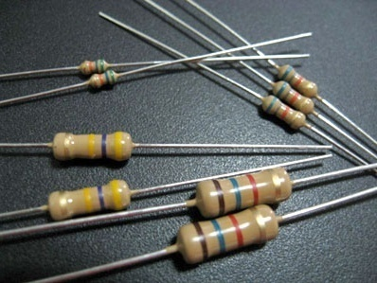
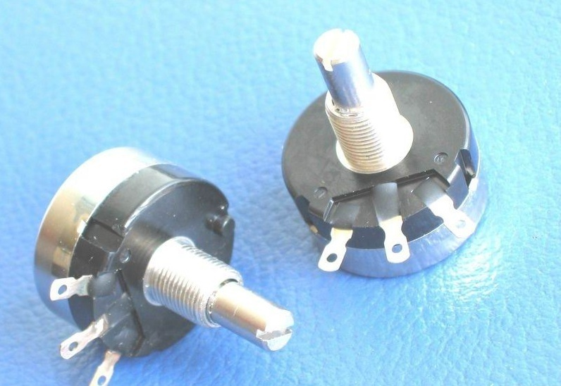
1.4 电阻
3、电阻器和电位器
色环电阻
（请同学们课后百度识别方法）
电位器

Slide 38
1.4 电阻
大部分电阻器可以抽象为电阻
R
电位器可以抽象为两个电阻的组合
R
a
b
a
b
c
c

Slide 39
1.5 独立电源 P18
1、独立电压源
独立电压源——二端元件在任一时刻电压u(t)与电流i(t)的关系由u(t)-i(t)平面一条平行于i(t)轴的直线确定
u(t)
u_{s}(t₁)
i
+
us
0
i(t)
－
VCR方程—— u(t)=u_{s}(t)

Slide 40
1.5 独立电源
关于电压源
电压源所给定的电压u_{s}(t)与流过电压源的电流
无关——u(t)=u_{s}(t)，i(t)∈(-∞,+∞)
流过电压源的电流由与之相连接的外电路决定
当U_{s}= 0时，相当于电压源短路
电压源并不总是发出功率
独立电压源分类
时变电压源
时不变电压源——直流电压源

Slide 41
1.5 独立电源
2、独立电流源
独立电流源——二端元件在任一时刻电压u(t)与电流i(t)的关系由u(t)-i(t)平面一条平行于u(t)轴的直线确定
i(t)
i_{s}(t₁)
+
u
is
－
0
u(t)
VCR方程—— i(t)=i_{s}(t)

Slide 42
1.5 独立电源
关于电流源
电流源所给定的电流i_{s}(t)与电流源两端的电压
无关——i(t)=i_{s}(t)，u(t)∈(-∞,+∞)
电流源两端的电压由与之相连接的外电路决定
当I_{s}= 0时，相当于电流源开路
电流源并不总是发出功率
独立电流源分类
时变电流源
时不变电流源——直流电流源

Slide 43
1.5 独立电源
例1，求图示两电路中的U和I
I
I
+
+
+
+
10V
5Ω
U
10V
U
－
－
－
－
-10+U=0→U=10(V)
U=5I→I=10/5=2(A)
-10+U=0→U=10(V)
I=0

Slide 44
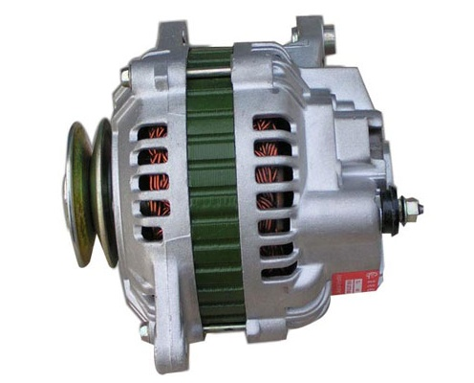
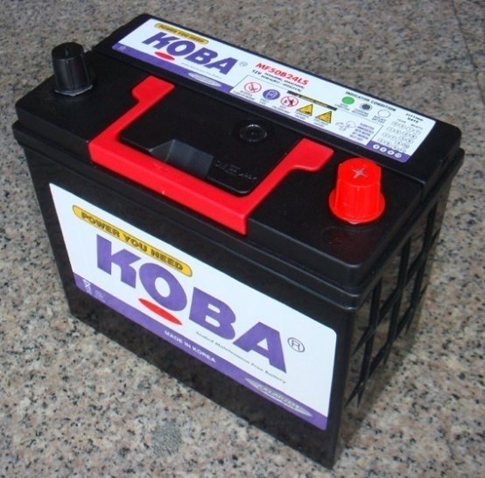
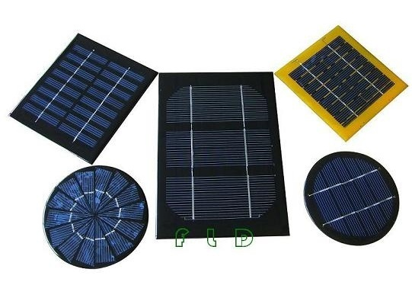
1.5 独立电源
3、实际电源----发电机、电池和光电池

Slide 45
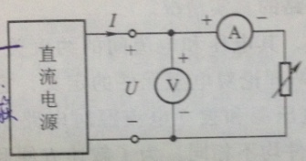
1.5 独立电源
通过实验测出的直流发电机和电池，
在非关联参考方向条件下的VCR曲线
u(t)
U_{OC}
0
I_{N}
i(t)

Slide 46
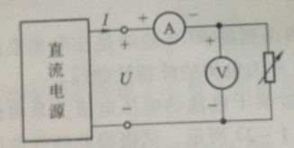
1.5 独立电源
通过实验测出的光电池，在非关联参考方向条件下的VCR曲线
i(t)
I_{SC}
0
U_{N}
u(t)

Slide 47
1.5 独立电源
①电压源电阻串联模型
u(t)
U_{s}
R_{s}
0
i(t)
VCR方程——u(t)=U_{s}-R_{s}i(t)
如果i(t)∈(0,I_{N} )，直流发电机和电池的VCR曲线与电压源电阻串联模型的VCR曲线基本吻合
部分实际电压源在一定条件下可以抽象为理想电压源与理想电阻串联模型

Slide 48
1.5 独立电源
②电流源电导并联模型
i(t)
I_{s}
G_{s}
0
u(t)
VCR方程——i(t)=I_{s}-G_{s}u(t)
如果u(t)∈(0,U_{N} )，光电池的VCR曲线与电流源电导并联模型的VCR曲线基本吻合
部分实际电流源在一定条件下可以抽象为理想电流源与理想电导并联模型。
作业(P45-46)：1-12、1-22

Slide 49
1.6 受控电源 P107
受控电源：本支路的电压或电流受本支路之外的其它因素控制。
受控电源是由两条支路组成的元件：
1）控制支路——开路或短路；
2）受控支路——特别的电压源或电流源，其电压或电流与控制支路的电压或电流存在约束
本课限定这种约束为线性时不变。

Slide 50
1.6 受控电源
1、电压控制电压源（VCVS）
电压控制电压源——控制支路开路，受控支路在任一时刻电压电流关系由u₂(t)-i₂(t)平面一条平行于i₂(t)轴的直线确定，但该直线与控制支路电压u₁(t)存在线性约束
u₂(t)
0
i₂(t)

Slide 51
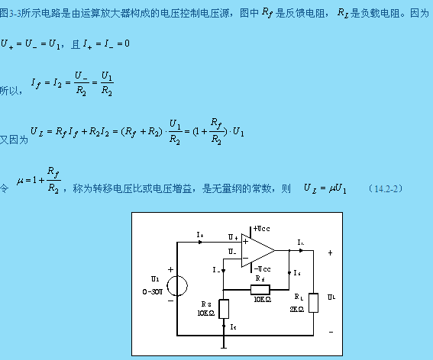
1.6 受控电源
1、电压控制电压源（VCVS）

Slide 52
1.6 受控电源
2、电流控制电压源（CCVS）
电流控制电压源——控制支路短路，受控支路在任一时刻电压电流关系由u₂(t)-i₂(t)平面一条平行于i₂(t)轴的直线确定，但该直线与控制支路电流i₁(t)存在线性约束
u₂(t)
0
i₂(t)

Slide 53
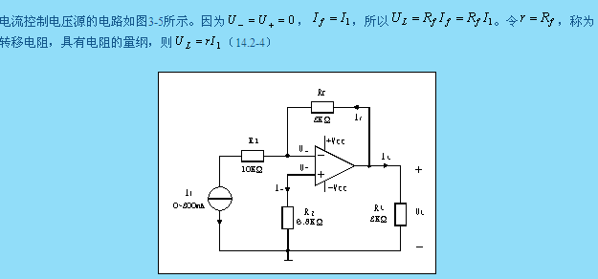
1.6 受控电源
2、电流控制电压源（CCVS）

Slide 54
1.6 受控电源
3、电压控制电流源（VCCS）
电压控制电流源——控制支路开路，受控支路在任一时刻电压电流关系由i₂(t)-u₂(t)平面一条平行于u₂(t)轴的直线确定，但该直线与控制支路电压u₁(t)存在线性约束
i₂(t)
0
u₂(t)

Slide 55
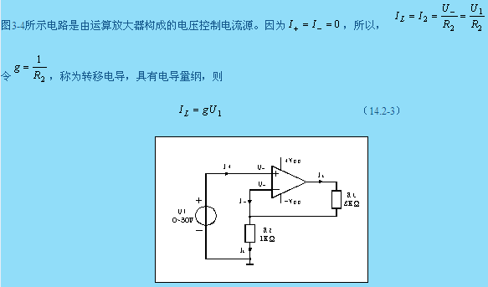
1.6 受控电源
3、电压控制电流源（VCCS）

Slide 56
1.6 受控电源
4、电流控制电流源（CCCS）
电流控制电流源——控制支路短路，受控支路在任一时刻电压电流关系由i₂(t)-u₂(t)平面一条平行于u₂(t)轴的直线确定，但该直线与控制支路电流
i₁(t)存在线性约束
i₂(t)
0
u₂(t)

Slide 57
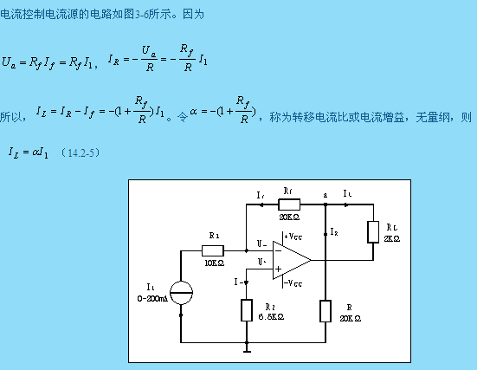
1.6 受控电源
4、电流控制电流源（CCCS）

Slide 58

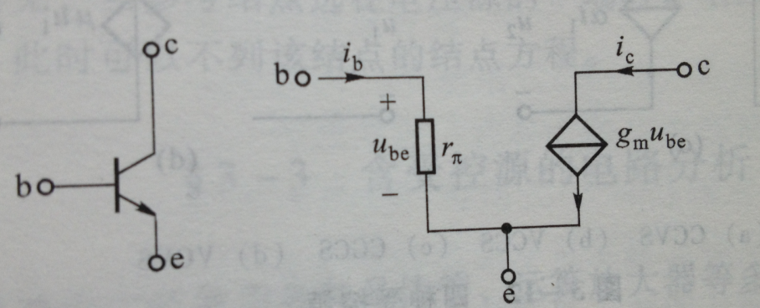
单选题
100分
请指出图中受控源的类型：
A
VCVS
C
CCVS
B
D
CCCS
VCCS
提交

Slide 59
1.6 受控电源
关于受控电源
受控电源关联两条支路—控制支路与受控支路
受控电压源受控支路的电压与流过本支路的电流无关，但与控制支路的电压或电流成正比
受控电流源受控支路的电流与本支路两端的电压无关，但与控制支路的电压或电流成正比
受控电源的参考方向——应将控制支路与受控支路的参考方向一起标出，没有控制支路的参考方向，受控电源的参考方向没有意义
在电路中一般习惯将控制支路与相邻支路合并而不单独画出

Slide 60
1.7 两类约束和电路方程 P24
1、两类约束
电路由元件连接而成，涉及电路结构和元件特性两类关系
拓扑约束——KCL、KVL对电路中具有一定电路结构的支路电流、支路电压分别给出线性约束，这类约束与元件特性无关
元件约束——VCR对电路中每条支路的电流电压给出线性约束，这类约束与电路结构无关
上述两类约束是对电路中所有基本物理量（电流、电压）施加的全部约束。

Slide 61
1.7 两类约束和电路方程
2、电路方程
对于具有b条支路、n个结点的连通电路
b条支路的VCR方程彼此独立
任意n-1个结点的KCL方程彼此独立
（独立结点数= n-1 ）
任意b-n+1个回路的KVL方程彼此独立
（独立回路数=独立网孔数=b-n+1）

Slide 62
1.7 两类约束和电路方程
彼此独立的电路方程数共计b+(n-1)+(b-n+1)=2b，
2b方程是最原始的电路方程，是分析电路的基本依据。
对于线性电路，只要列出2b方程，联立即可解出全部b条支路的电流和电压共2b个变量。
独立电源的VCR方程直接给出了本支路的电流或电压结果，同时减少约束方程和求解变量。

Slide 63
1.7 两类约束和电路方程
例1，求图示电路各支路电流、电压
I₄
4Ω
2A
I₁
1Ω
+
I₂
I₃
1V
2Ω
3Ω
－
电路具有b=6条支路、n=4个结点。
因此，可列出6个VCR方程，3个（n-1）KCL方程和3个（b-n+1）KVL方程

Slide 64









1.7 两类约束和电路方程
I₄
4Ω
b=6、n=4
$$−$$
4
$$+$$
$$U_{4}$$
3
2A
I₁
1Ω
b
a
c
6个VCR方程
$$−$$
1
I₂
$$−$$
6
I₆
I₃
I₅
$$+$$
$$+$$
$$U_{1}$$
$$+$$
$$+$$
$$+$$
$$U_{6}$$
U₁=I₁ U₂=2I₂
U₃=3I₃ U₄=4I₄
U₅=1(V) I₆=2(A)
1V
$$U_{5}$$
5
2Ω
$$U_{2}$$
3Ω
$$U_{3}$$
$$−$$
2
3
1
$$−$$
2
$$−$$
3个KCL方程
a：I₁+I₄+I₅=0
b：-I₁+I₂-2=0
c：I₃-I₄+2=0
3个KVL方程
1：U₁+U₂-1=0
2：-U₂-U₆+U₃=0
3：-U₁+U₄+ U₆=0

Slide 65
1.7 两类约束和电路方程
6个VCR方程
U₁=I₁ U₂=2I₂ U₃=3I₃ U₄=4I₄ U₅=1(V) I₆=2(A)
3个KCL方程
a：I₁+I₄+I₅=0 b：-I₁+I₂-2=0 c：I₃-I₄+2=0
3个KVL方程
1：U₁+U₂-1=0 2：-U₂-U₆+U₃=0 3：-U₁+U₄+ U₆=0
12个变量中2个已知，联立10个方程解得其余10个支路电流、电压
I₁= -1(A) I₂=1(A) I₃= -1(A) I₄=1(A) I₅=0
U₁=-1(V) U₂=2(V) U₃=-3(V) U₄=4(V) U₆=-5(V)

Slide 66
1.7 两类约束和电路方程
例2，求图示电路各支路电流、电压
I₁
＋
9A
U
5Ω
2U
－
I₂
10Ω
电路具有b=4条支路、n=3个结点。
应列出4个VCR方程，2个KCL方程和
2个KVL方程

Slide 67

1.7 两类约束和电路方程
a
I₃
I₁
$$−$$
＋
$$+$$
b=4
n=3
5Ω
2
2U
9A
U
1
$$U_{3}$$
4
$$U_{1}$$
3
I₄
－
$$−$$
$$+$$
1
I₂
10Ω
$$−$$
b
$$+$$
2
4个VCR方程
$$U_{2}$$
U₁=5I₁ U₂=10I₂ I₃=2U I₄=9(A)
2个KCL方程
a：I₁-I₃+9=0 b：-I₂+I₃=0
2个KVL方程
1：U₁-U=0 2：U₁+U₂+U₃=0

Slide 68
1.7 两类约束和电路方程
4个VCR方程
U₁=5I₁ U₂=10I₂ I₃=2U I₄=9(A)
2个KCL方程
a：I₁-I₃+9=0 b：-I₂+I₃=0
2个KVL方程
1：U₁-U=0 2：U₁+U₂+U₃=0
8个变量中1个已知，联立7个方程解得其余7个支路电流、电压
I₁=1(A) I₂=10(A) I₃=10(A)
U₁=5(V) U₂=100(V) U₃=-105(V) U=5(V)
作业(P47-48)：1-25、1-26、1-30

